Slide 1
ГАУ «КЦСОН города Каменска-Уральского»
Школа пожилого возраста по направлению
«Активное долголетие»
Тема: «Активная социальная жизнь в пожилом возрасте»
Руководитель: Специалист по социальной работе - Дащян М.В.

Slide 2
Показатели социальной активности:
- мотивированность;
- желание самого человека;
- инициативность;
- эмоциональный компонент деятельности

Slide 3
Фундаментальные сферы социальной активности лиц пожилого возраста:
- сфера трудовой деятельности;
- сфера общественно-политической деятельности;
- сфера семейно-бытовой деятельности;
- социокультурная сфера;
- сфера образования;
- волонтерское движение.

Slide 4
Трудовая деятельность дает возможность пенсионеру самореализоваться, чувствовать себя полезным и нужным. Пожилой человек участвует в этой деятельности для того, чтобы удовлетворить личные потребности, повысить профессионализм, передать свой опыт подрастающему поколению и оставаться востребованным и нужным.
Регулярное участие в общественных и социокультурных сферах возможно только с помощью внутренней мотивацией и указывает на активную жизненную позицию пенсионера. К тому же, пожилые и престарелые люди получают моральное удовлетворение от участия в общественных делах, такая деятельность в основном компенсирует прежнюю занятость в профессиональной сфере и для большинства она имеет престижное значение, хоть и не приносит материального заработка.
Сфера семейно-бытовой деятельности устанавливает семейные обязанности и ритм жизни. Семья, родственники имеют огромно значение в пожилом возрасте. Пожилой человек выступает как хранитель семейных историй, традиций, способный передавать опыт младшему поколению.
Образование в пожилом возрасте содействует личностному развитию пенсионеров, увеличению их активной жизненной позиции и помогает адаптироваться к изменяющемуся информационному обществу.
Что касается волонтерского движения, то эта деятельность способствует избавлению от одиночества, приносить пользу обществу и окружающим людям. Направив силы на благие дела, пенсионеры сами получают от этого удовольствие, а также чувствуют свою полезность и нужность.
Безусловно, социальная активность проявляется во всех вышеперечисленных сферах. Активное участие в них удовлетворяет разнообразные потребности старшего поколения: потребность в расширении знаний, саморазвитии и самовыражении, общении, удобно обустроенной жилище, поддержки и помощи, здоровой среде обитания.
Активизируя пожилых людей к деятельности, стимулируя их социальную активность, этим можно принести пользу пожилым людям, сделав их жизнь более насыщенным, творческим и социально активным, которая приносит им удовлетворение и пользу. В тот период, когда пожилых людей одолевают болезни, недомогания, депрессии, важно создать условия для их социально активной жизни.

Slide 5


Slide 6
Активная жизнь в пожилом возрасте – какая она?
Отдых. Поездка в санаторий, прогулка с внуками в ближайшем парке или выходные за городом помогут не спеша насладиться жизнью. Ищите счастье в мелочах, радуйтесь хорошей погоде, цветению роз и детским улыбкам – с возрастом начинаешь по-особенному ценить такие простые и одновременно удивительные явления.
Любимое занятие. Если вы не представляете жизни без трудовой деятельности, работа может быть в радость. Не хочется сидеть дома? Поищите работу спокойнее или предлагайте услуги на дому – шитье, репетиторство и т. д. Так вы сможете не растерять полезные социальные связи, а заодно и иметь хорошую прибавку к пенсии.
Осуществление мечты. Всегда хотели отправиться в морской круиз, иметь свой зимний сад или выучить испанский, однако не было времени? Теперь самое время. С каждым годом приходит понимание, что мечты должны сбываться, ведь другой жизни для них не будет. К тому же осуществление давних желаний заряжает позитивом и дарит силы.
Забота о здоровье. В старшем возрасте многие начинают понимать, почему на день рождения, юбилей или другой праздник самое главное пожелание – крепкого здоровья. Забота о здоровье в пожилом возрасте – это физическая активность, правильное питание и профилактика заболеваний. Кроме того, с выходом на пенсию освобождается немало времени, которое можно потратить на нужные медицинские обследования.

Slide 7
В пожилом возрасте человека возникают новые задачи развития, при этом наиболее важными психологическими задачами являются: сохранение согласованности с собственной идентичностью и нахождение смысла жизни. Решение этих и других возрастных задач может быть облегчено при использовании пожилым человеком внутренних ресурсов, таких как: мудрость, нереализованные потребности духовно-познавательного, творческого плана, способность и желание к изменению, способность к социальным контактам и необходимость в них.

Slide 8
Исходя из вышесказанного также следует, что вовлечение пожилых людей в различные формы социальной активности является важнейшим направлением социальной работы и социальной геронтологии, так как данная группа населения, чаще всего, остается без внимания общества. Новый международный демографический порядок вызвал необходимость по-новому взглянуть на поколение людей, относящихся к третьему возрасту, на их место и роль в жизни общества

Slide 9
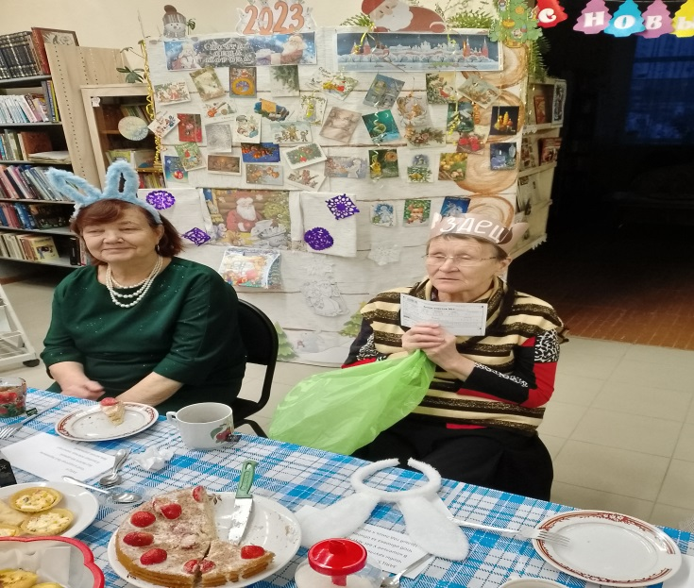
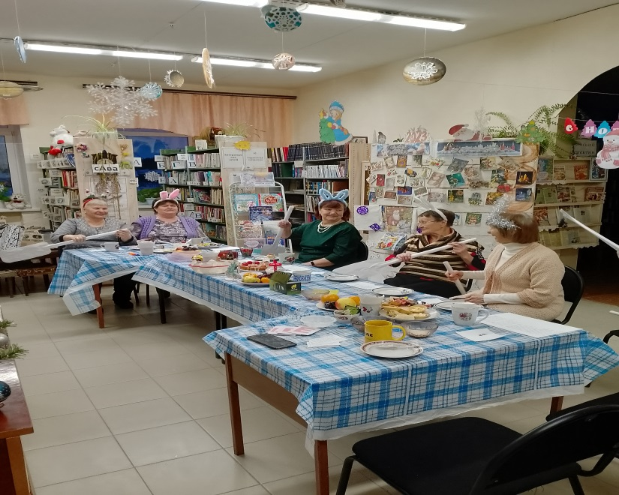
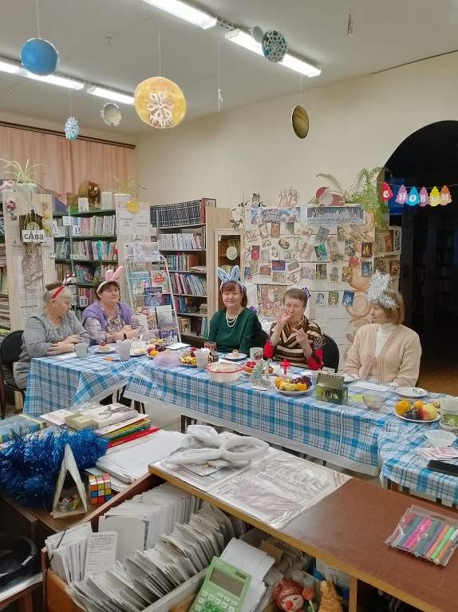
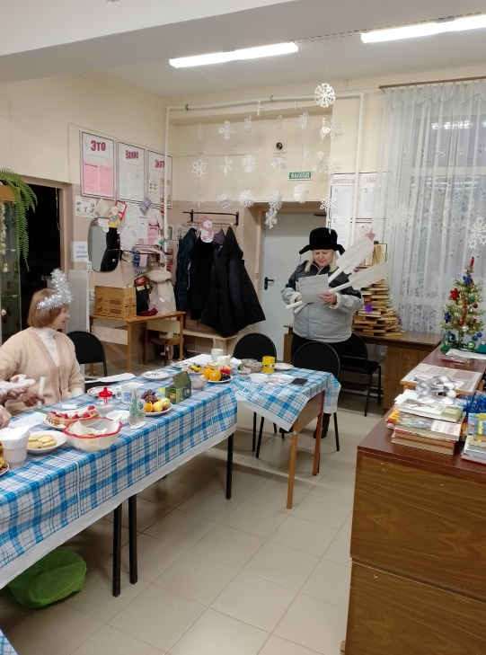
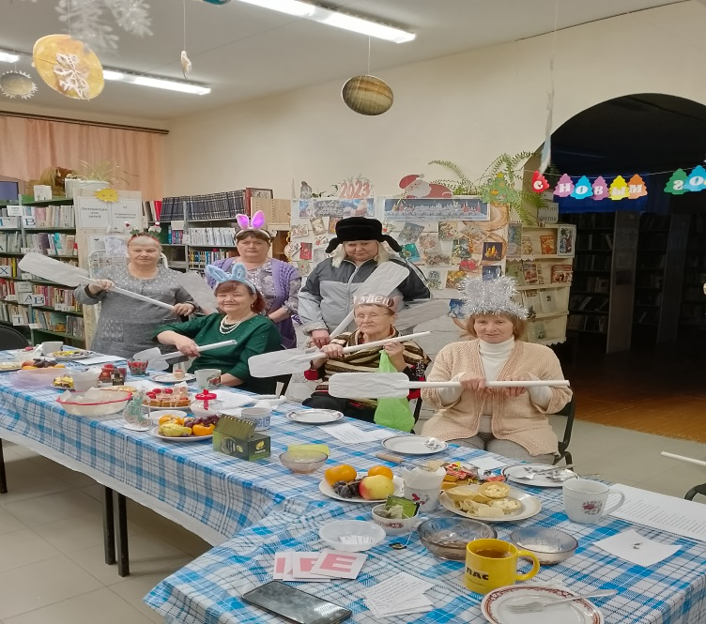

Slide 10
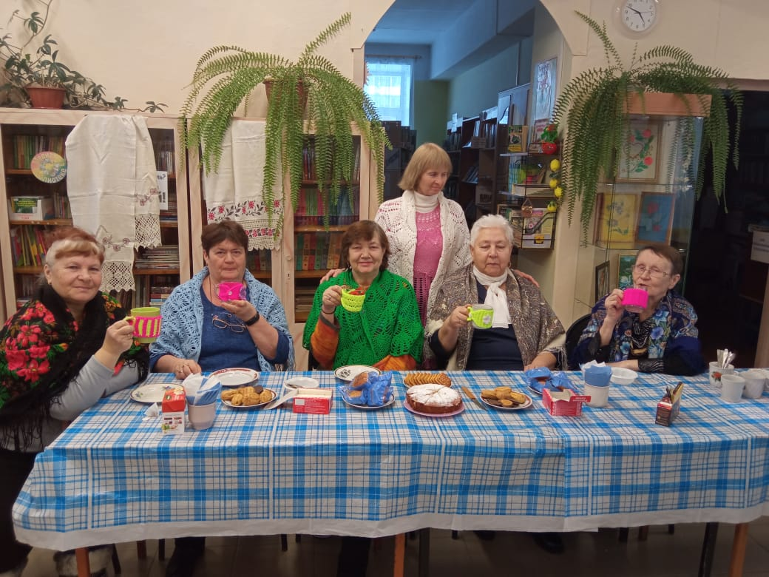
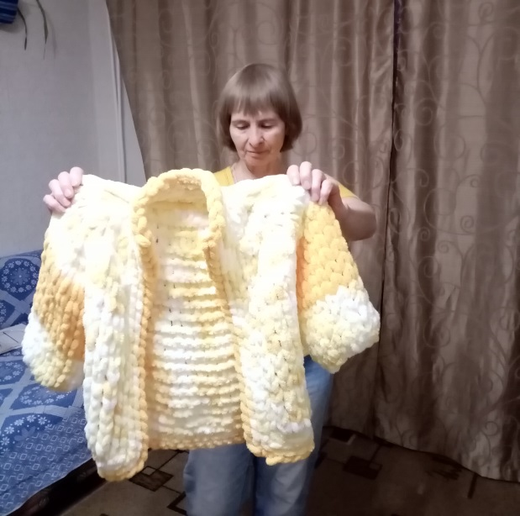
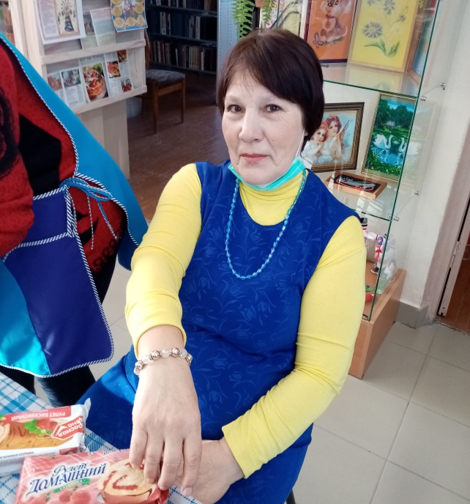
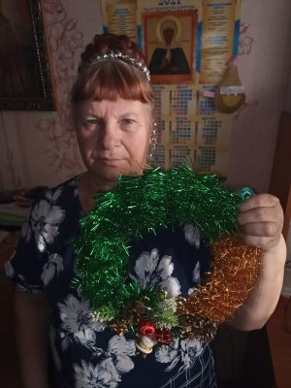


Slide 11
Использованные ресурсы:
http://staroe_shaigovo.soc13.ru/

Slide 12
Спасибо за внимание!

